Slide 1
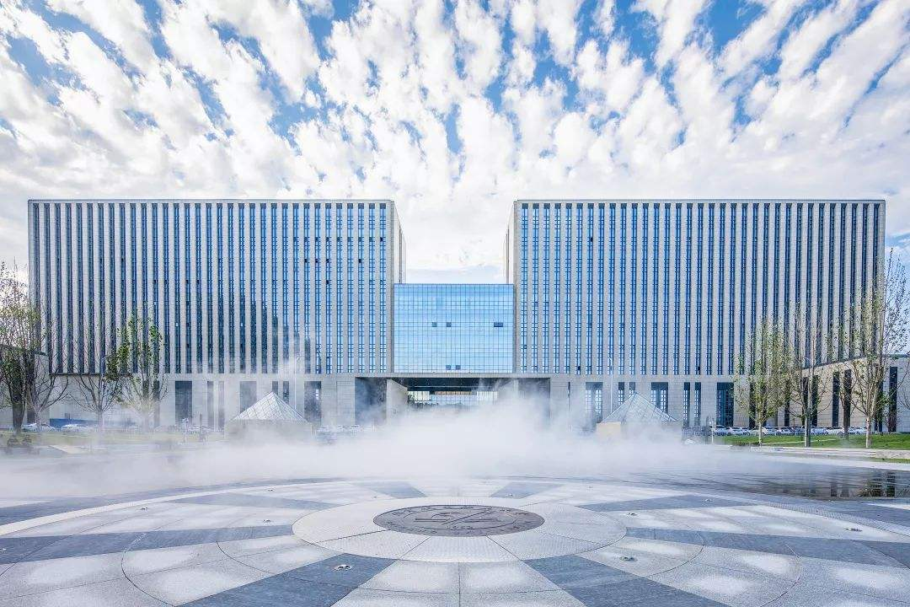



Design and Analysis of an APU for Exascale Computing
武仕沛 ZY2006357 50%
温雅楠 SY2006345 50%

Slide 2
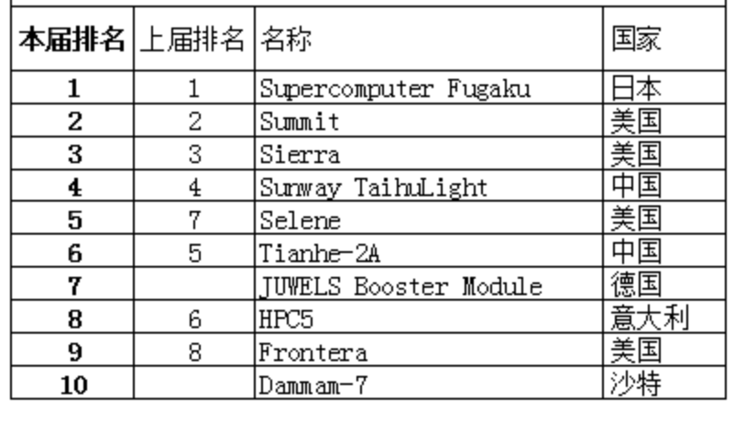
Part 1
E级计算
目标：100,000个互联节点，每秒可进行百亿亿次计算。
每个节点传送 10 teraflops数据功耗要少于200W
截至2020年11月，最快的超算Fugaku的峰值运行速度达到442010 TFlop/s
挑战：内存容量，传输速率，功耗等
Notes:
我的汇报主要分为以下五部分：

Slide 3
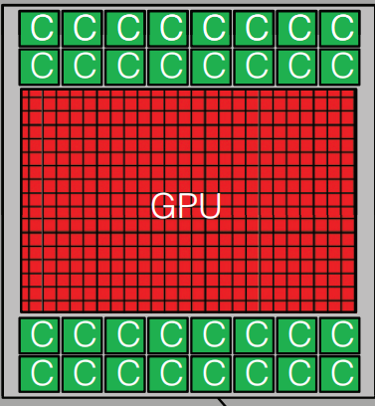
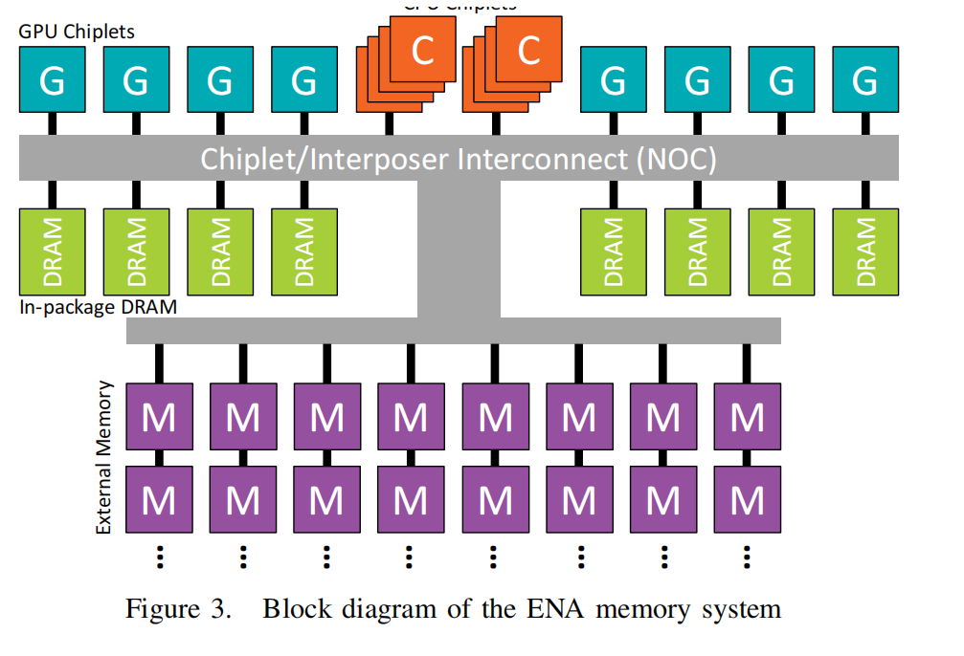
Part 1
设计及实现
APU：集成GPU与CPU，GPU具有高吞吐量的特性，从而提高计算能力。多核高性能CPU负责处理串行化程序。
内存技术：3D-stacked DRAM直接堆叠到GPU上，可以提供高带宽。External Memory提供大容量。在内存管理上，操作系统将尽可能提高到DRAM访问数据的比例。
Notes:
我的汇报主要分为以下五部分：

Slide 4
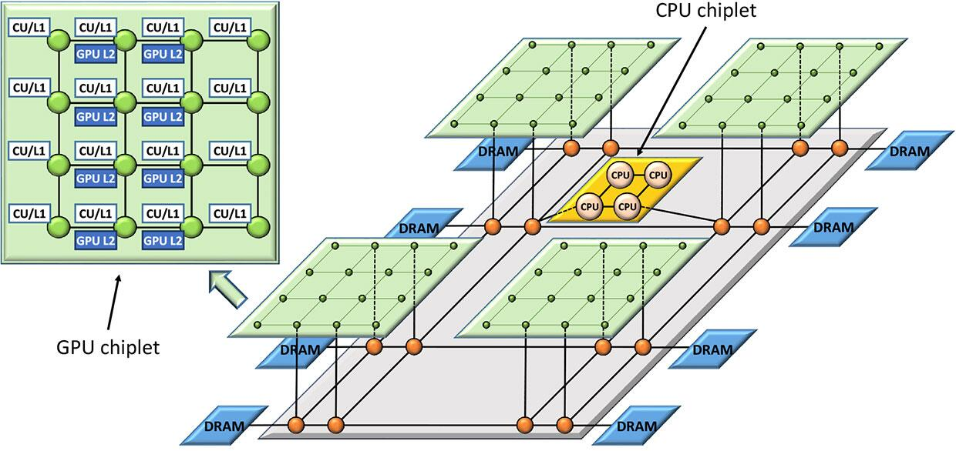
Part 1
设计及实现
模块化芯片设计：E级节点要求将计算单元和内存集成 到一起，使用堆叠技术将EHP分为由芯片和有源插入器。
可靠性设计：多线程冗余技术。
功耗优化：近似阈值计算，异步电路，数据压缩电路等
Notes:
我的汇报主要分为以下五部分：

Slide 5
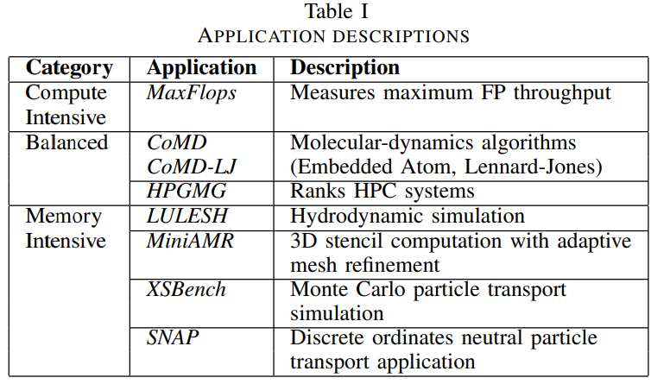
Part 2
实验测试
作者分析了三种不同类型的应用在E级计算机节点上的执行行为，指出该体系架构的瓶颈所在，从延迟、功耗两个指标分析如何改善现有体系架构，最大化整机效能。
计算密集型
计算-访存均衡型
访存密集型

Slide 6
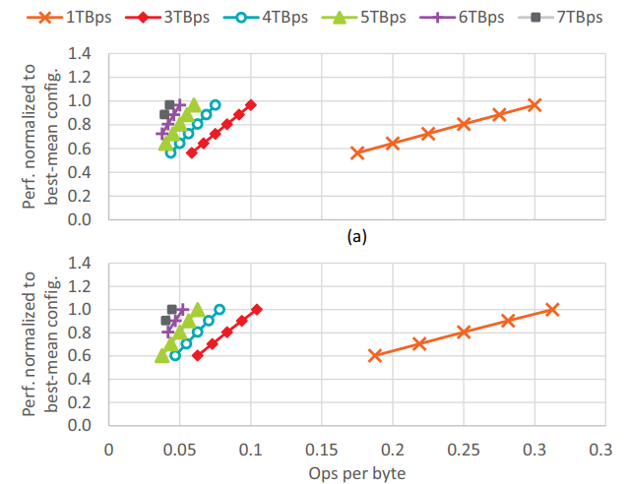
Part 2
实验测试
X-axis：CU相对于内存的计算能力，CU个数*CU频率/内存带宽。提升CU指标X坐标向右移动。
Y-axis：整机性能指标，以1为基准。(CU：CPU和GPU的简称)
性能受限于CU个数和频率，相同内存下，提升CU指标，整机性能峰值提升。不同内存下，性能峰值一致。
Compute intensive
Notes:
作者首先分析这三类不同应用的执行特征，

Slide 7
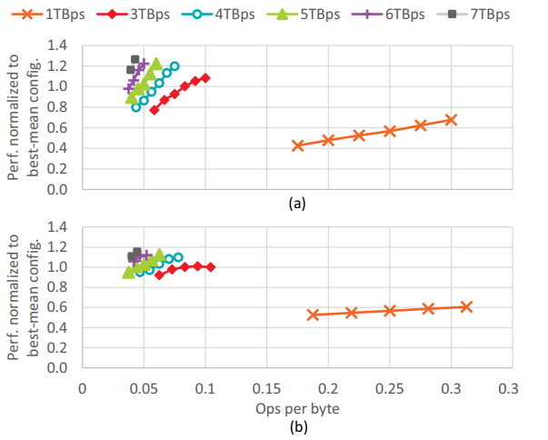
Part 2
实验测试
CU和内存指标都有助于提升应用总体性能，提升内存指标可以提升应用性能上限，单纯提高CU指标，前期有明显提升，后期提升缓和。
Balanced

Slide 8
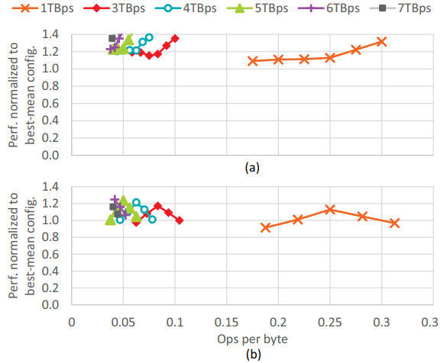
Part 2
实验测试
内存访问成为主要瓶颈，CU的提升对于整机性能提升不明显，且一味增加CU指标，则会由于缓存破坏、总线争用导致总体性能下降。
Memory-intensive
Notes:
通过对以上三种不同应用执行特性的分析，可以大致得出对于不同程序的执行，其所在瓶颈在什么地方，以及为如何优化提供了大致方向。

Slide 9
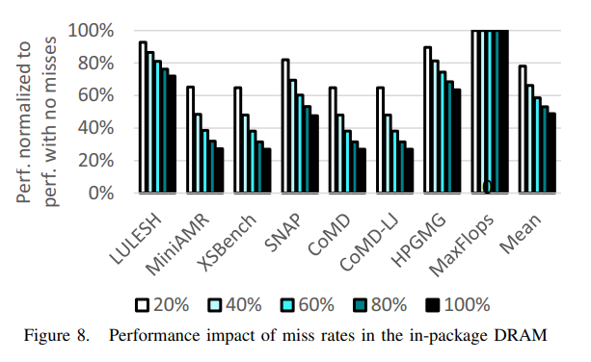
Part 2
实验测试
片外流量访问对应用性能的影响
计算密集型流量集中在片内，访存密集型流量集中在片外，缓存缺失所导致的应用性能下降对该类应用影响显著。
计算密集型应用可以组织在较大的网络规模上。
访存密集型应用，综合考虑提升片上DRAM容量和频率，不适合在网络规模较大的机器上运行。
Notes:
通过上次的分享，我们得知片上DRAM为应用程序提供高带宽的支持，应用程序有限从片上内存获取数据，那么当作为cache的片上DRAM出现数据缺失时，不同应用出现的性能下降情况。如图所示是在片内DRAM缓存缺失不同比例时，不同应用的性能下降情况。
可以看到像是MaxFlops这类计算密集型应用，由于其高度的计算并行性以及对于缓存的有效控制，使得其对于缓存的缺失不敏感，而像XSBench和SNAP这类访存密集型应用，当缓存缺失比例增加时，应用性能下降较为明显。
综上，计算密集型应用可以组织在较大的网络规模上，以进一步提升计算峰值性能。访存密集型应用，考虑提升片上DRAM容量和频率，不适合在网络规模较大的机器上运行，否则会因为访存延迟和总线竞争影响程序执行。

Slide 10
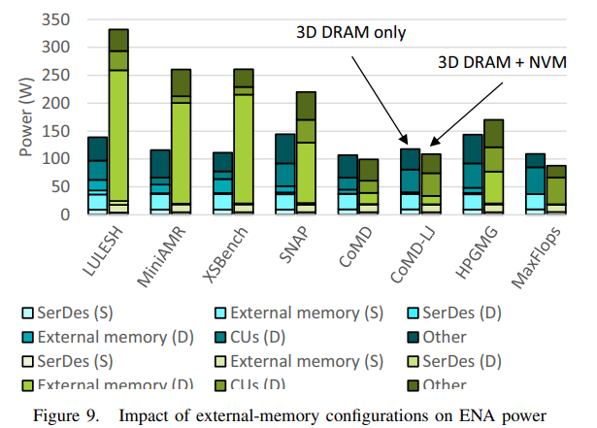
Part 2
实验测试
不同存储器的功耗测试
片外NVM有助于解决容量问题，用于数据存储的静态功耗低，但数据读写时的动态功耗高。
CoMD、MaxFlops这些计算密集型应用，片外流量较低，得益于NVM的静态低功耗，使得系统总功耗较低，适合混合架构。
而其他应用，较大的片外流量，因此受制于NVM的高动态功耗，系统总体功耗有明显增加，需要综合功耗和容量需求两方面，选择合适的配置参数。
Notes:
该实验对比了片外两种存储架构（完全基于DRAM和DRAM+NVM）在不同应用场景下的功耗对比。因此这类应用适合于采取NVM作为后备存储器，以提供高效、大容量的存储资源。

Slide 11
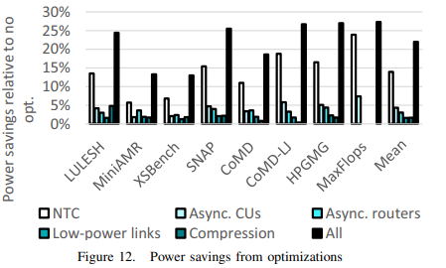
Part 2
验证及测试
在不牺牲程序性能的前提下，通过优化技术，降低整机功耗，平衡系统负载率。
Asynchronous Compute Units(片内异步交换)：4.3%功耗节省
DRAM Traffic Compression(片间流量压缩)：1.7%功耗节省
Asynchronous Routers(片外异步路由)：3%功耗节省
Low-Power Links(低功耗链路)： 1.6%功耗节省

Slide 12
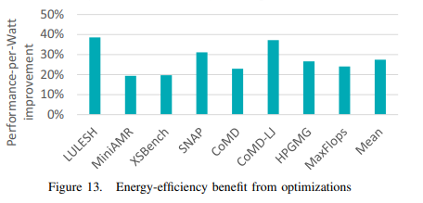
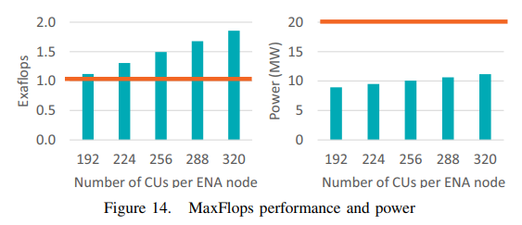
Part 2
验证及测试
各类应用在采用优化技术后，单位瓦特所提升的性能比。
在20MW功耗的限制下，提升CU个数所得到的整机计算峰值。最终可达到1.86E级别的算力。
Notes:
通过优化技术，使得系统产生性能剩余，这部分空间可以采用提升CU个数/频率以补充，形成优势互补。
例如在采用低功耗链路和流量压缩技术后，片间传输瓶颈问题得以缓解，这时，可继续提升CU单元个数或计算频率
最后个人感想，E级计算机为了实现计算速度的提升，已经不单单需要硬件的提升，还应与应用紧密结合，不同应用在超算机执行过程中，系统所处的瓶颈是不同的，需要针对这些应用做相应的优化，以寻求最大效能比。

Slide 13
Part 3
论文感想
E级计算机比传统计算机更专用，更追求极限性能，不仅硬件组成要求苛刻，同时对于运行在之上的软件十分敏感，本篇论文将应用大体分为计算密集型、访存密集型、均衡型，从APU、内存和功耗多个角度分析如何针对不同应用做硬件上的适配。在追求极致效能的超算机上，软硬件越发的无法分开。

Slide 14
谢谢指正！
Notes:
以上就是我答辩的全部内容，感谢各位的聆听，请各位评委老师批评指正

